Slide 1


SELECTOR TRONG CSS
Trình bày: Nguyễn Duy + Hiểu My

Slide 2
NỘI DUNG
Selector là gì?
Phân loại Selector
Các selector thường gặp

Slide 3
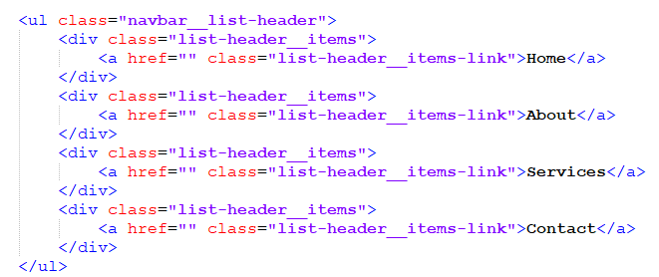
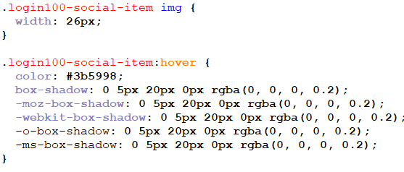


1. SELECTOR LÀ GÌ?
HTML file:
CSS file:

Slide 4

1. SELECTOR LÀ GÌ?
CSS này áp dụng cho thẻ HTML nào nhỉ?
Selector dùng để truy vấn đến các thẻ HTML.

Slide 5
1. PHÂN LOẠI SELECTOR
SELECTOR ĐƠN | SELECTOR KẾT HỢP
- Class Selectors: select theo class - Id Selectors: select theo id - Type Selectors: Select theo type của element - Attribute Selectors: Select theo các attribute của element | Cho phép ta join các selectors lại với nhau:

Slide 6
CÁC SELECTOR ĐƠN

Slide 7
1. CÁC SELECTOR THƯỜNG GẶP
Selector * có nghĩa là chọn tất cả elements
Cú pháp:
*{
Css
}

Slide 8
1. CÁC SELECTOR THƯỜNG GẶP
.X là class selector. Áp dụng cho các element có class = “X”. Có thể tái sử dụng chúng.
Cú pháp:
. X{
Css
}
X là tên Class

Slide 9
1. CÁC SELECTOR THƯỜNG GẶP
#X là ID selector. Css ứng với selector này được áp dụng cho duy nhất 1 element có id="X“. Không thể tái sử dụng.
Cú pháp:
#X{
Css
}
X là ID

Slide 10
1. CÁC SELECTOR THƯỜNG GẶP
X là type selector. Css ứng với selector này được áp dụng cho tất cả các tag có tên X.
Cú pháp:
X{
Css
}
X là tag

Slide 11
1. CÁC SELECTOR THƯỜNG GẶP
X[attribute = “value”] là Attribute selector. Css ứng với selector này được áp dụng cho các element X, có attribute A mang giá trị là V
Cú pháp:
Ví dụ:
X[A = “V”]{
Css
}
input[type="text"] { background-color: yellow; }

Slide 12
CÁC SELECTOR KẾT HỢP

Slide 13
1. CÁC SELECTOR THƯỜNG GẶP
X Y là descendant combinator. Áp dụng cho những element là “con cháu” của một element khác
Cú pháp:
X Y{
Css
}

Slide 14
1. CÁC SELECTOR THƯỜNG GẶP
X>Y là child combinator: Áp dụng những element là “con” của một element khác
Cú pháp:
X>Y{
Css
}

Slide 15
1. CÁC SELECTOR THƯỜNG GẶP
X+Y là adjacent combinator. Áp dụng cho những element “anh em” là Y đầu tiên liền kề ngay sau selector X
Cú pháp:
X+Y{
Css
}

Slide 16
1. CÁC SELECTOR THƯỜNG GẶP
X~Y tương tự như X+Y nhưng ít nghiêm ngặt hơn. Áp dụng cho tất cả element “họ hàng” Y sau element X
Cú pháp:
X~Y{
Css
}

Slide 17
THANKS WATCHINH!
Any questions?

